Slide 1
『CITY gift』 (街のキュレーションサービス)
G’s 卒業制作
学籍番号: 35
氏名:中村優太

Slide 2
自己紹介(転職希望)
1993年3月4日生まれ、東京出身(サッカー好き)
大学時代は経済学部、都市経済学・財政学選考
4年生の最後はインドのITベンチャーで活動
現在はキヤノンで社会人2年目 (PrinterのSCM/物流/需要予測担当)
大学の研究は都市に関して行い、趣味は初めての街を歩くことなので、
今回は自分が使いたい街のキュレーションサービスを作りたいです。

Slide 3

サービス概要
“街のキュレーションサービス”
投稿者
検索者
歩いた街を簡単に
1枚の投稿にまとめる
サービス
身近に広がる
素敵な街を
再発見

Slide 4
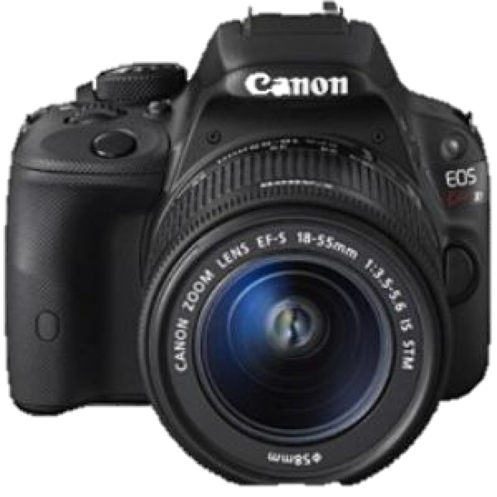

投稿用サービス
“街歩きをスマートに1枚の記事に”
①Linebotを
起動
②スポット毎に
写真と感想を
botに投稿
③『citygift』が
投稿に基づき
記事を作成
④作成された
記事を確認
修正後post

Slide 5
User投稿
User: 投稿する
User: チェックイン
Bot:
写真をください。
Bot:
完成されたプランを投稿する際は
以下のURLから
User:
http//~~~~~~~~~~~~~~
Bot:
本日プランを作りあげる場合は1を
入力してください。
チュートリアル
http//~~~~~~~~~~~~~~
Bot:
コメントください。
User:~~~~~~~~~~~~~~~~~
User: 1
スマホ
スマホ

Slide 6
投稿記事(お手軽作成キット)
本日の一枚
アプリを起動
Check-in, 写真,感想 の 流れをコンテンツ毎に記録
最後に全体の感想・気分・ 本日の一枚を選択
帰りの電車で記事確認
全体の感想
1コンテンツ
気分を選ぶと
全体のテイスト変化
地図配置

Slide 7
街歩き用サービス
“時間と場所に応じた街歩きプランをPush”
①Linebotを
起動
②時間と場所に
応じたプランを
botがuserに投稿
③userは
お気に入りの
プランで街歩き

Slide 8
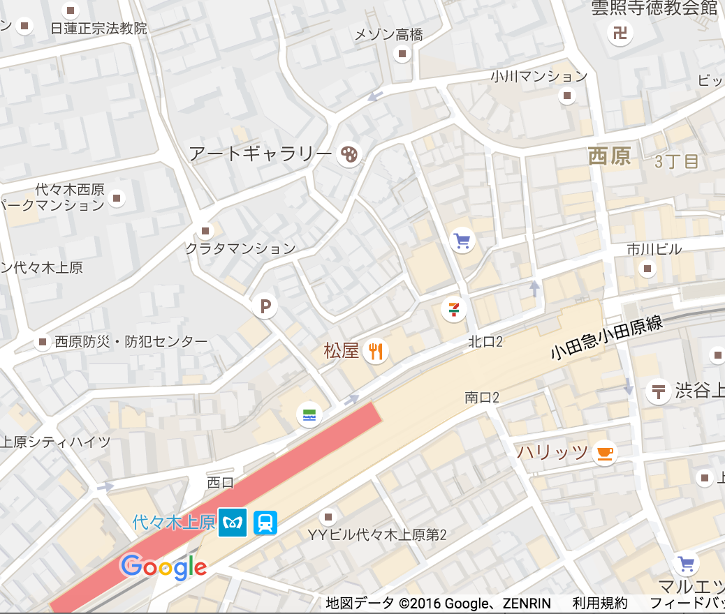
実際のプラン紹介
代々木上原ほのぼの3時間コース
夜に美味しいコーヒーを一杯 素敵な音楽とともに
昔ながらの銭湯でのんびり マナーはしっかり
駅前の立ち飲みバーで一杯 至福の赤ワイン

Slide 9
Recommend機能
Bot:
表参道2時間ぶらぶらコース
User: おすすめください
Bot:
現在地付近で探す場合は1を、
目的地がある場合は以下のURLから
選択してください
User: 次
http//~~~~~~~~~~~~~~
Bot:
街歩きの時間を入力してください。(~h)
Bot:
代々木公園2時間満喫コース
User: 1.5H
スマホ
スマホ

Slide 10
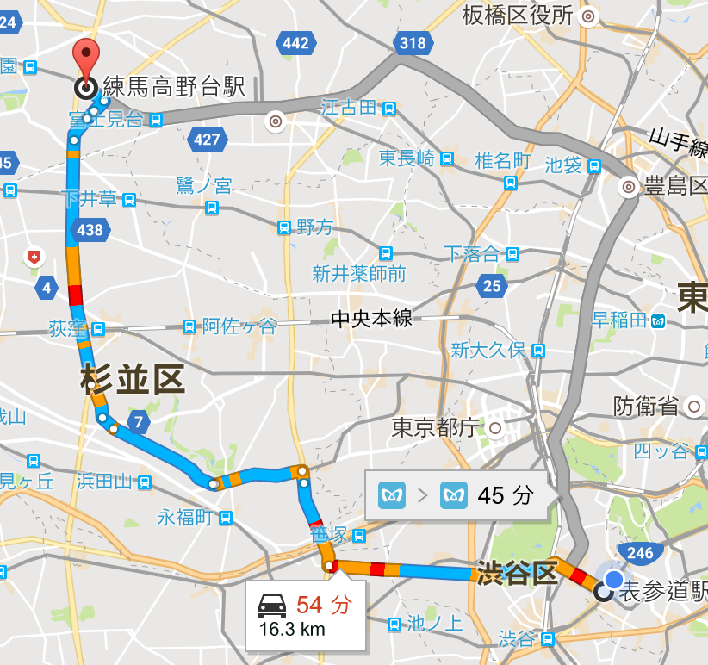
検索利用イメージ⑤ プランレコメンド
通勤(通学)経路
空いた時間
練馬-表参道
2~3時間
おすすめの街紹介
笹塚2時間ぶらり
荻窪3時間満喫
井荻2時間商店街

Slide 11

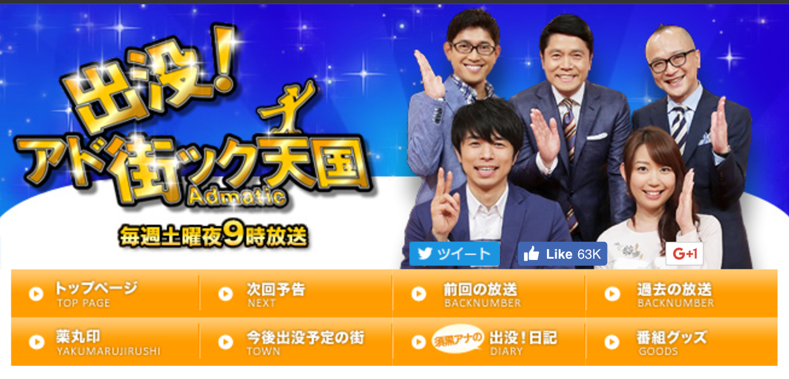
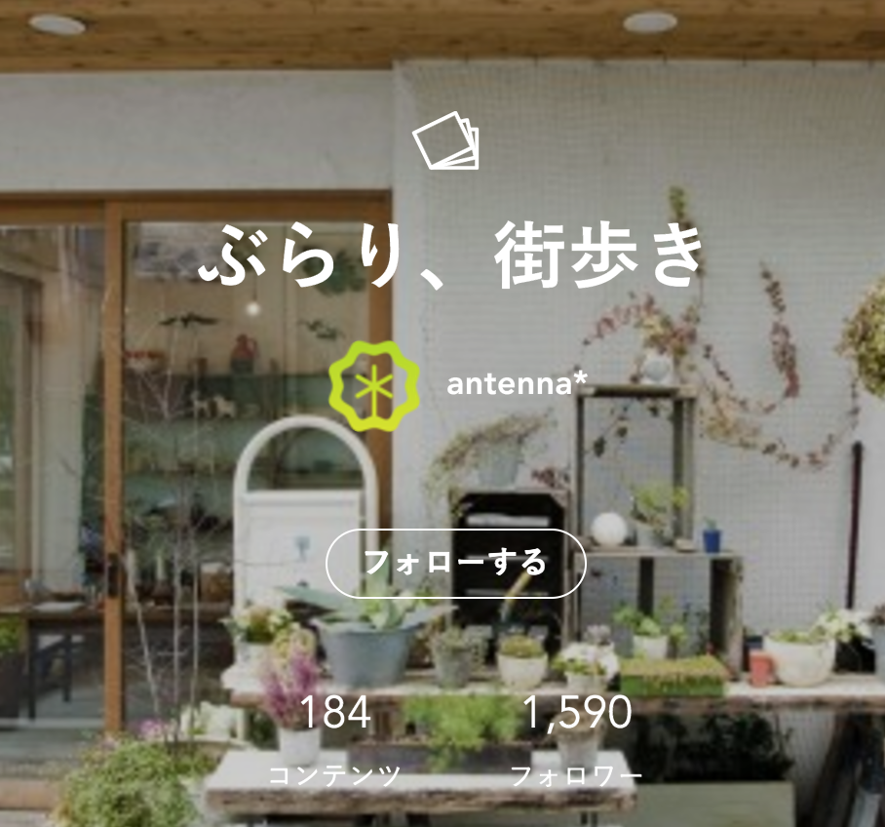

サービス領域
雑誌の東京特集
アド街ック天国
街歩き紹介
ペコッター

Slide 12
サービス概要
“CITY GIFT”
検索者
街歩き
街を検索
素敵な街を発見
街を実際に歩く
何回か通う
投稿者
街が好きになる
マイプランをシェア

